Slide 1


Marseille contre les PPP !
Conférence de presse – Lundi 24 septembre 2018
Notes:
© Copyright Showeet.com – Creative & Free PowerPoint Templates

Slide 2

Au sommaire …
01
Présentation du collectif
04
Contre-projet chiffré
Y’a du monde …
Architectural & technique
02
Bref retour en arrière
05
Valorisation des risques
Pour mieux comprendre aujourd’hui …
Statisticien quand tu me tiens …
03
Point sur les recours
06
Questions / Réponses
Ballade au Tribunal Administratif …
Echange cordial et constructif
Notes:
© Copyright Showeet.com – Creative & Free PowerPoint Templates

Slide 3
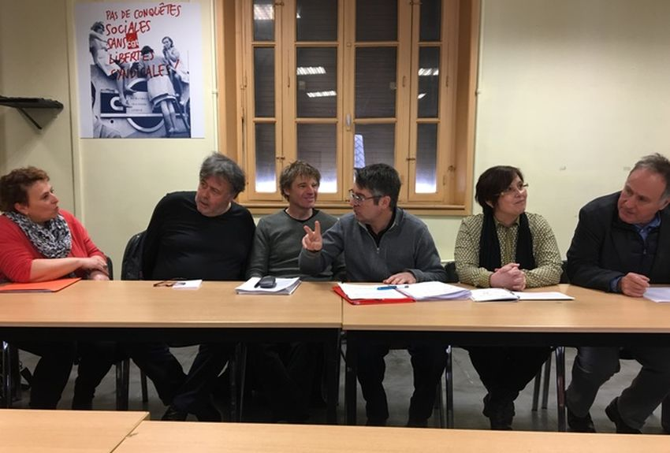
Présentation du collectif
Y’a du monde …
Notes:
© Copyright Showeet.com – Creative & Free PowerPoint Templates

Slide 4
Des Marseillais pour défendre nos écoles
les Citoyens
Les collectifs de citoyens
Christian Bruschi, Alain Beitone, Gérard Perrier pour ne citer qu’eux …
VSP
Personnel & UsagerS
Les bureaux d’études
FSU, MPE13,SNUIPP,
SUD Solidaires, CGT, SNUTER, UNSA
CINOV, SNSO
Les entreprises de travaux
Les architectes
SNSO, CAPEB13
SA13, MAV PACA
Notes:
© Copyright Showeet.com – Creative & Free PowerPoint Templates

Slide 5
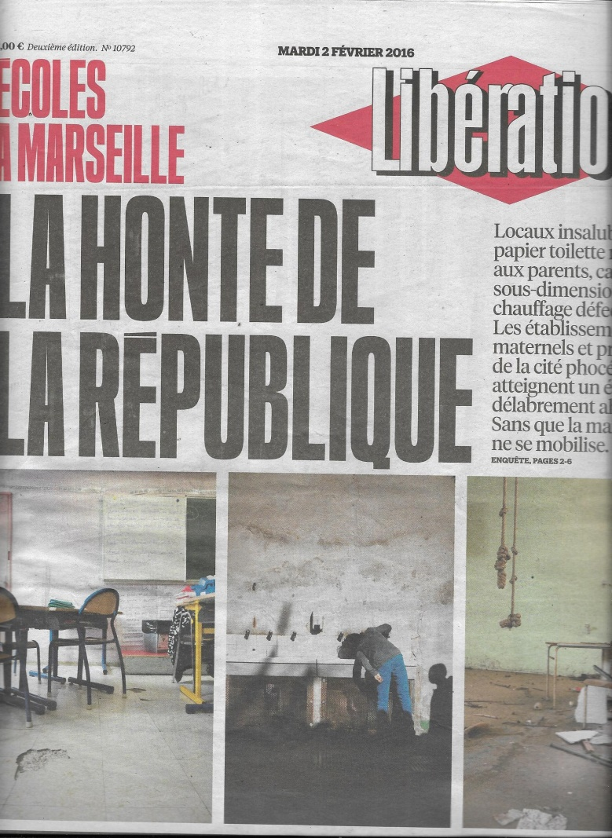
Bref retour en arrière
Pour mieux comprendre aujourd’hui …
Notes:
© Copyright Showeet.com – Creative & Free PowerPoint Templates

Slide 6
Retour en arrière
Novembre 2015 :
Charlotte Magri, lanceuse d’alerte des écoles marseillaises
Février 2016 :
Libération titre «La Honte de la République»
Les grosses ficelles de l’opération de Com’ de Mr Le maire (bus détourné par Samia Ghali)
Najat Vallaud Belkacem demande un point en avril 2016
Notes:
© Copyright Showeet.com – Creative & Free PowerPoint Templates

Slide 7
Retour en arrière
Avril 2016 :
Le conseil municipal d’avril 2017 a approuvé le lancement d’une consultation pour la réalisation d’une mission d’assistance à l’évaluation préalable en vue du renouvellement des 32 groupes scolaires type GEEP.
1er février 2017 :
Choix de l’AMO : TAJ Société d’avocats (mandataire principal) + Finance Consult + Artelia Bâtiment et Industrie pour un montant de 574 750 €.
Recrutement d’un ancien collaborateur de Espelia pour suivre le projet
Mai 2017 :
Le changement de ministre, Vallaud-Belkacem, met un terme au pilotage par l’état … notre municipalité est désormais entre de bonnes mains avec le consortium désigné comme assistance …
Sur la période du 1er janvier 2017 au 18 octobre 2017 : silence complet
Notes:
© Copyright Showeet.com – Creative & Free PowerPoint Templates

Slide 8
Retour en arrière
11 août 2017 :
Dossier ficelé envoyé à FIN INFRA et DRFIP, avis favorables pour les deux émis en moins de 5 semaines
9 octobre 2017 : Commission consultative des services publics locaux qui va valider la privatisation des locaux publics (c’est cocasse) présidée par Roland Blum en 1 heure séance tenante (sic)
18 octobre 2017 :
Annonce et approbation du projet par la majorité au Conseil Municipal
Notes:
© Copyright Showeet.com – Creative & Free PowerPoint Templates

Slide 9
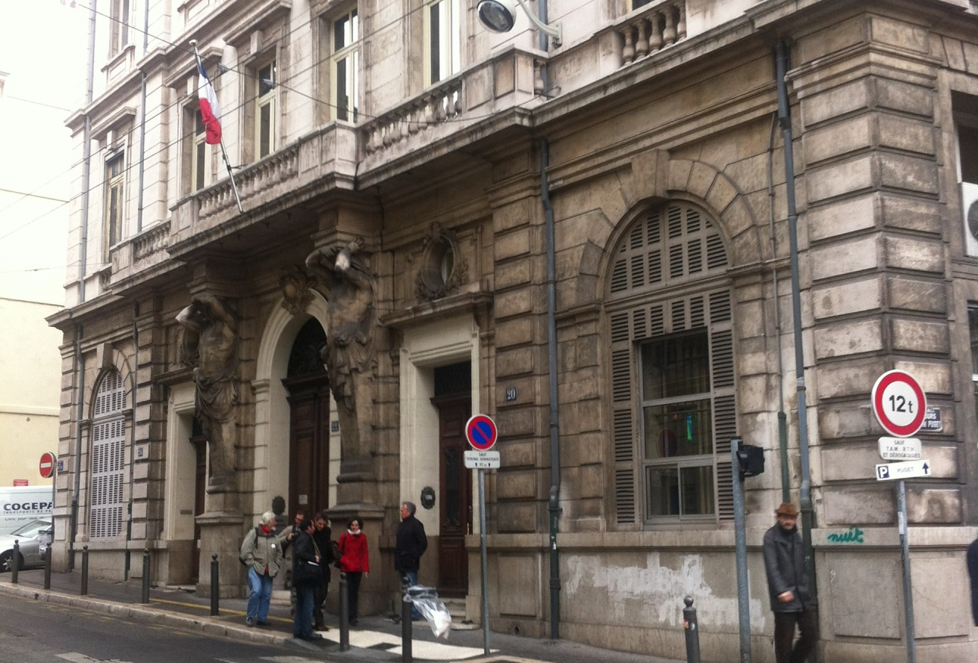
Point sur les recours
Ballade au Tribunal Administratif …
Notes:
© Copyright Showeet.com – Creative & Free PowerPoint Templates

Slide 10
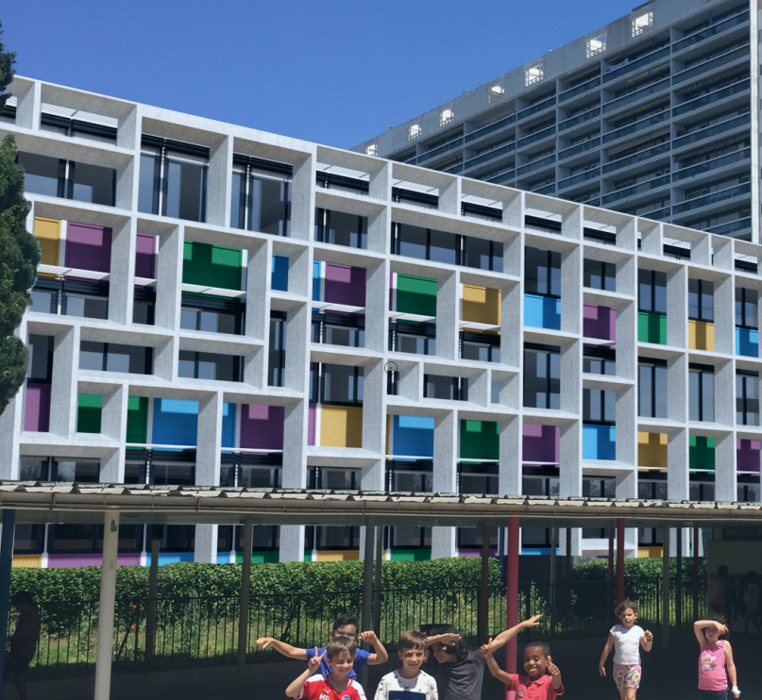
Contre-projet chiffré
Architectural & Technique
Notes:
© Copyright Showeet.com – Creative & Free PowerPoint Templates

Slide 11

Notes:
© Copyright Showeet.com – Creative & Free PowerPoint Templates

Slide 12
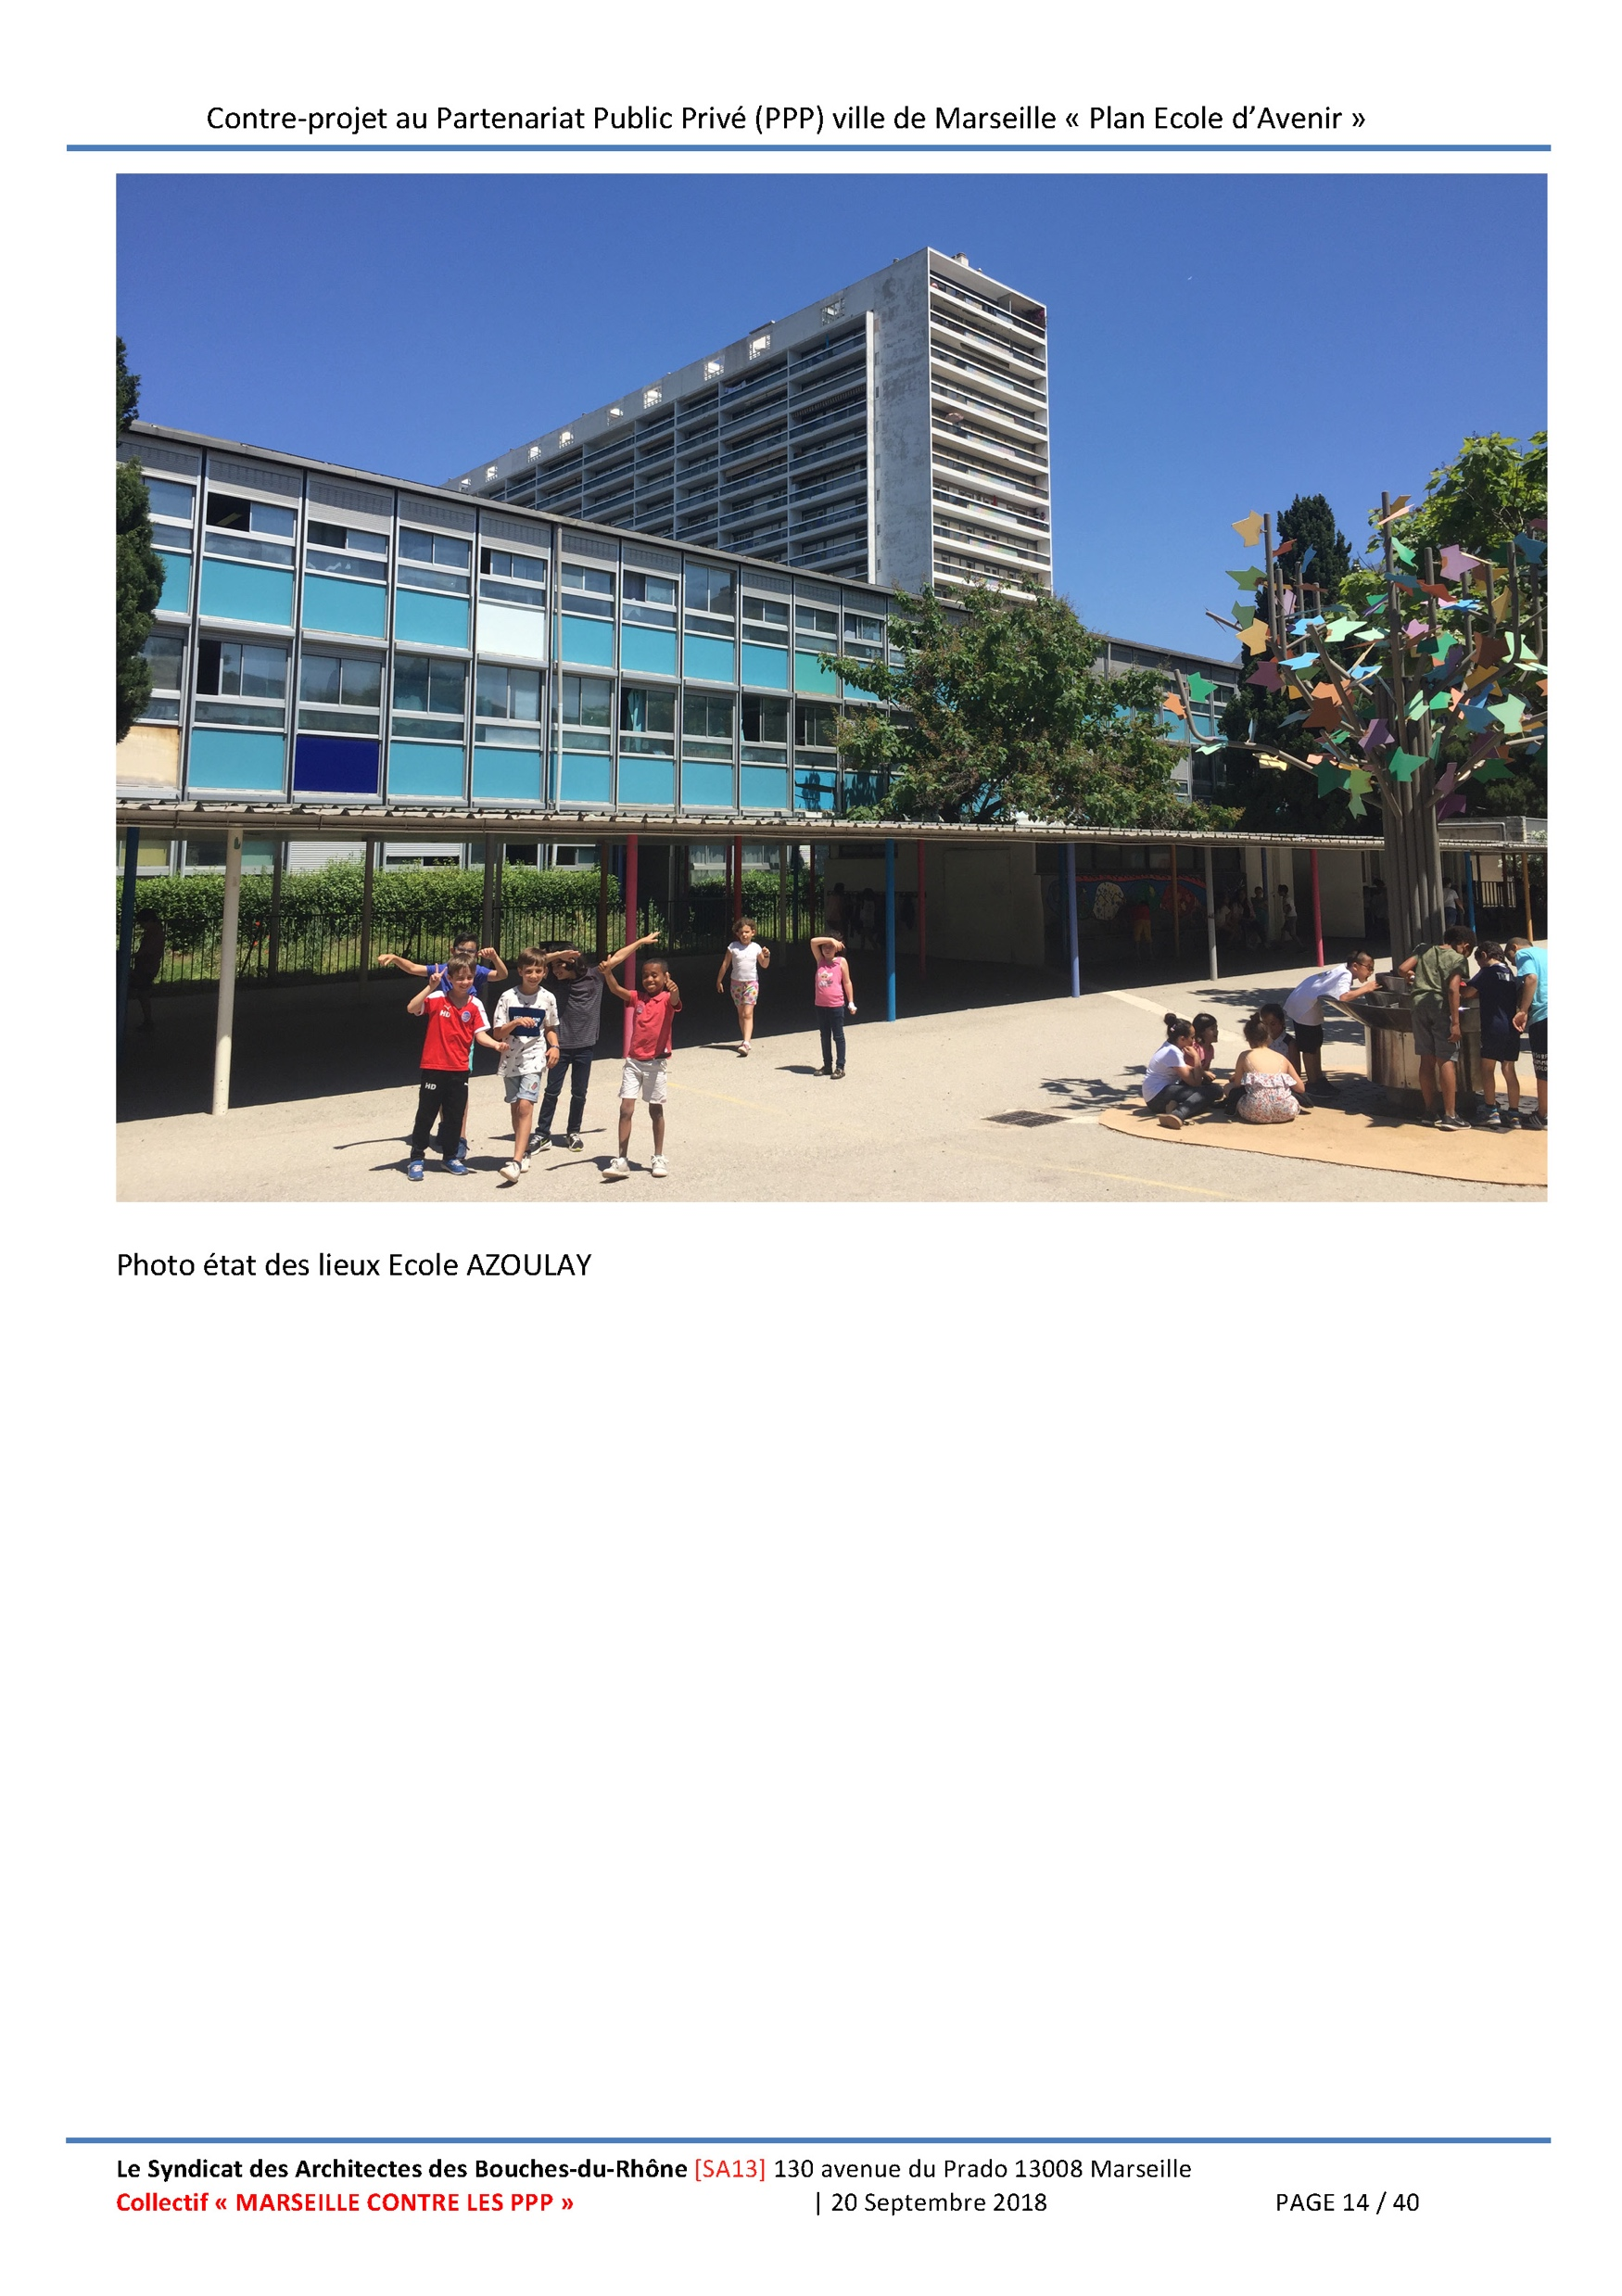
Notes:
© Copyright Showeet.com – Creative & Free PowerPoint Templates

Slide 13


Notes:
© Copyright Showeet.com – Creative & Free PowerPoint Templates

Slide 14
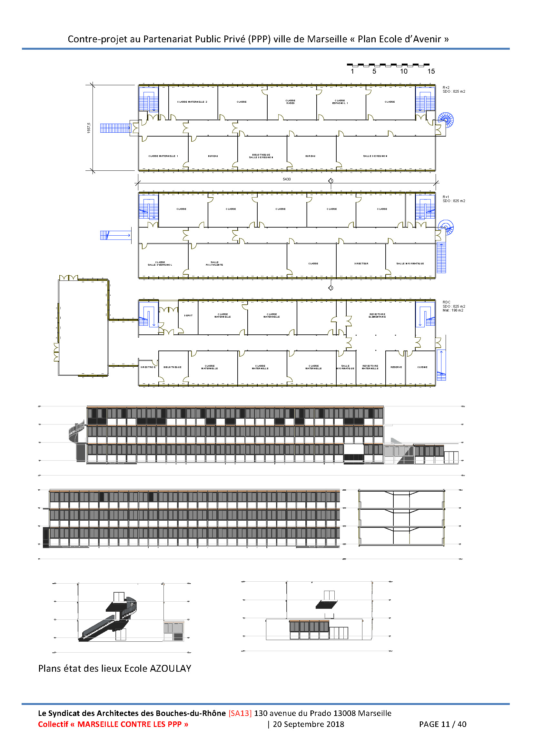
Plans Etat des lieux école AZOULAY
Notes:
© Copyright Showeet.com – Creative & Free PowerPoint Templates

Slide 15
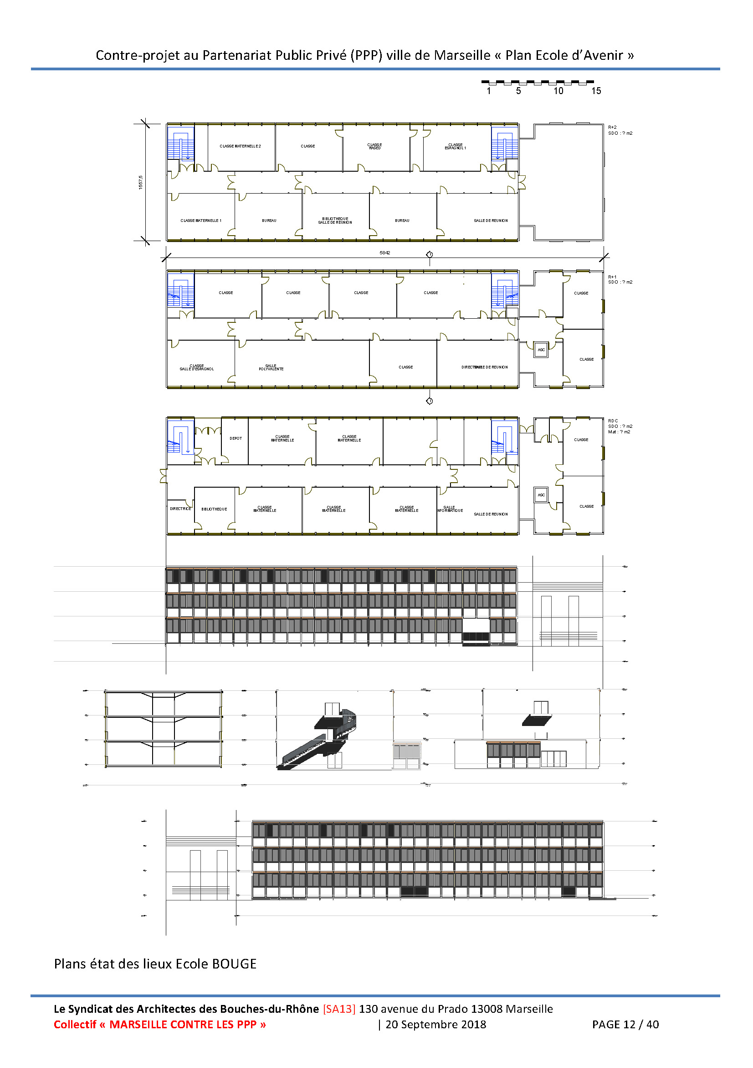
Plans Etat des lieux école BOUGE
Notes:
© Copyright Showeet.com – Creative & Free PowerPoint Templates

Slide 16
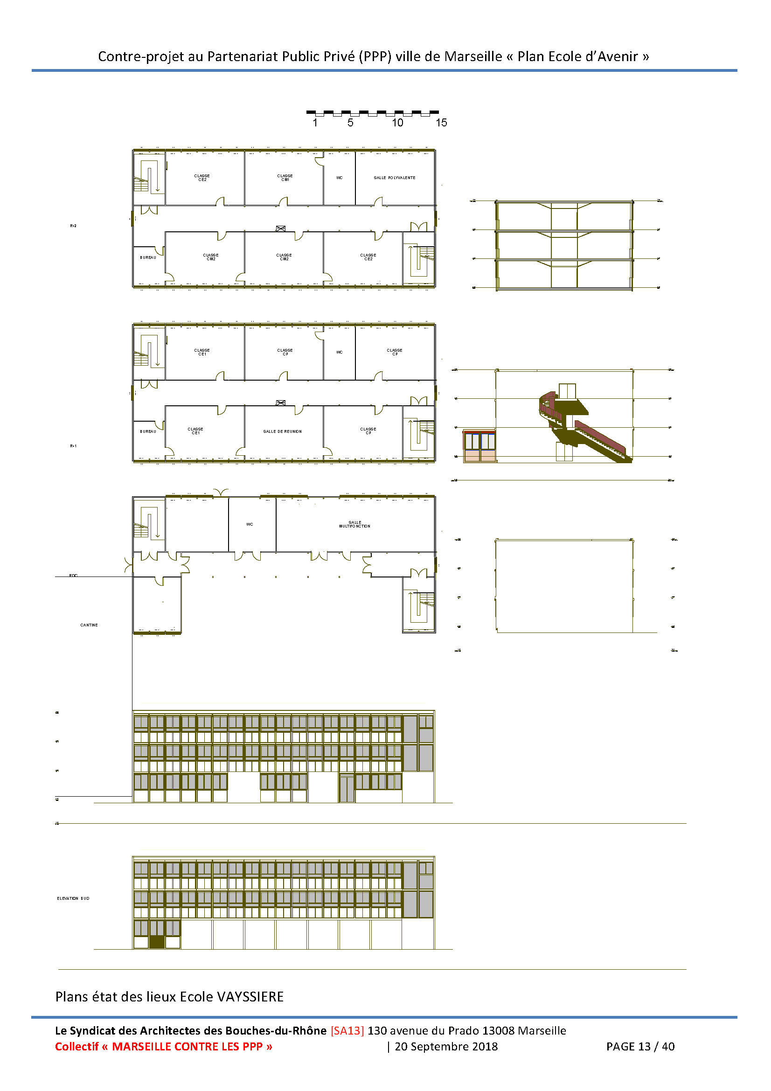
Plans Etat des lieux école VAYSSIERE
Notes:
© Copyright Showeet.com – Creative & Free PowerPoint Templates

Slide 17
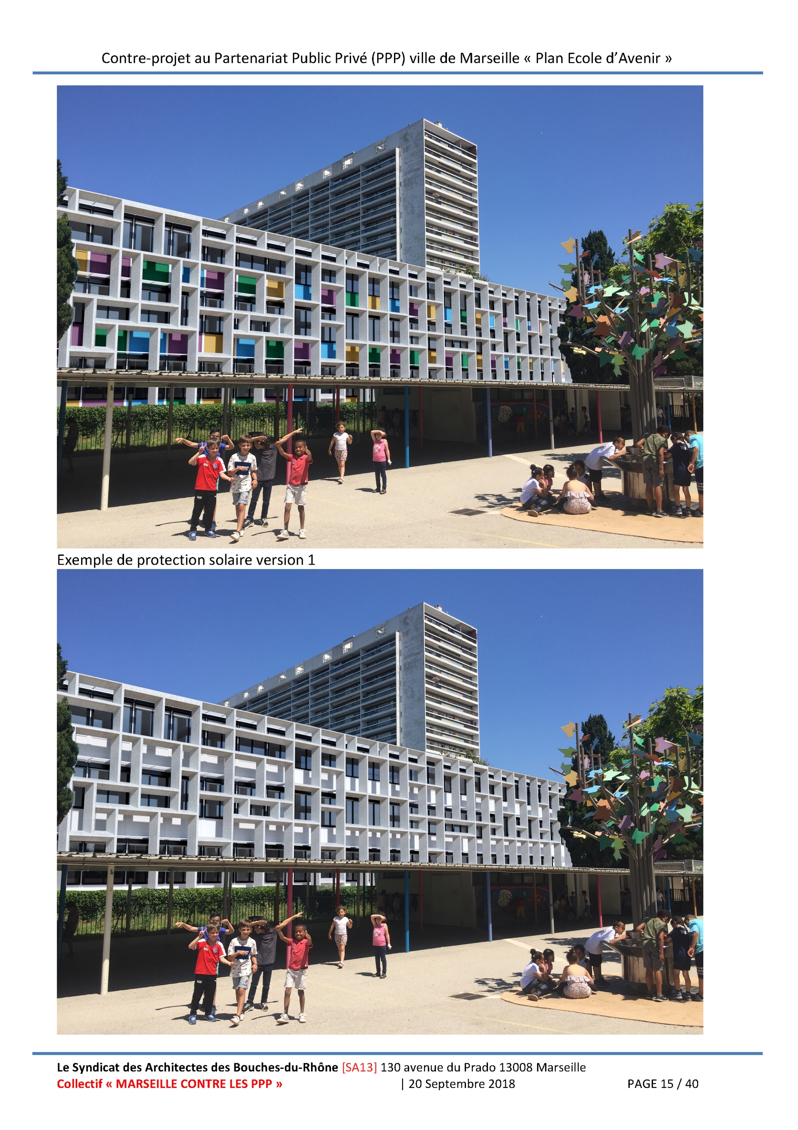
Notes:
© Copyright Showeet.com – Creative & Free PowerPoint Templates

Slide 18
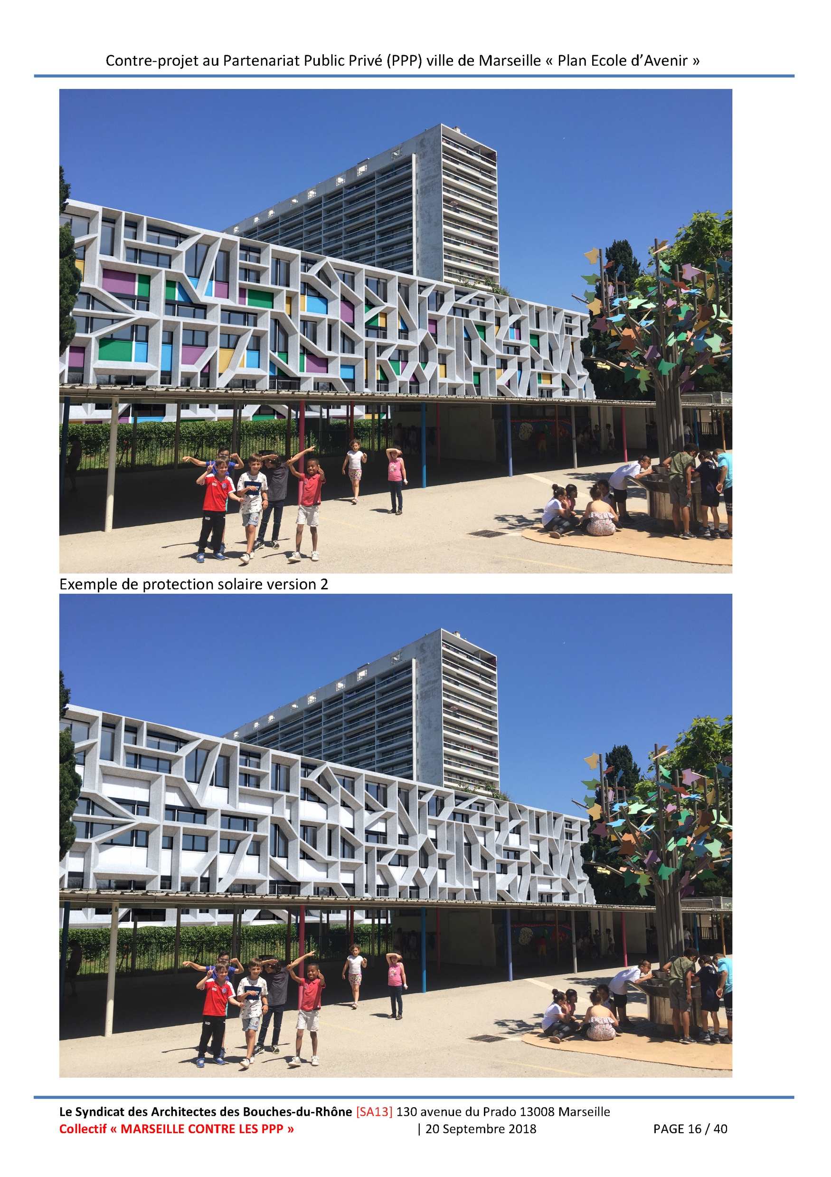
Notes:
© Copyright Showeet.com – Creative & Free PowerPoint Templates

Slide 19
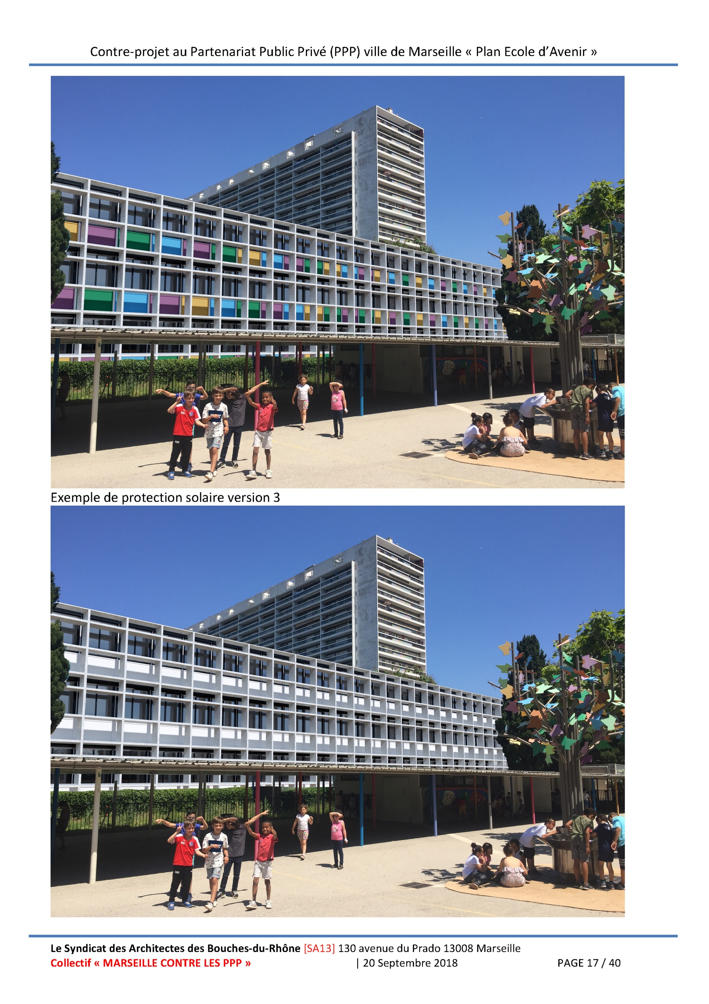
Notes:
© Copyright Showeet.com – Creative & Free PowerPoint Templates

Slide 20
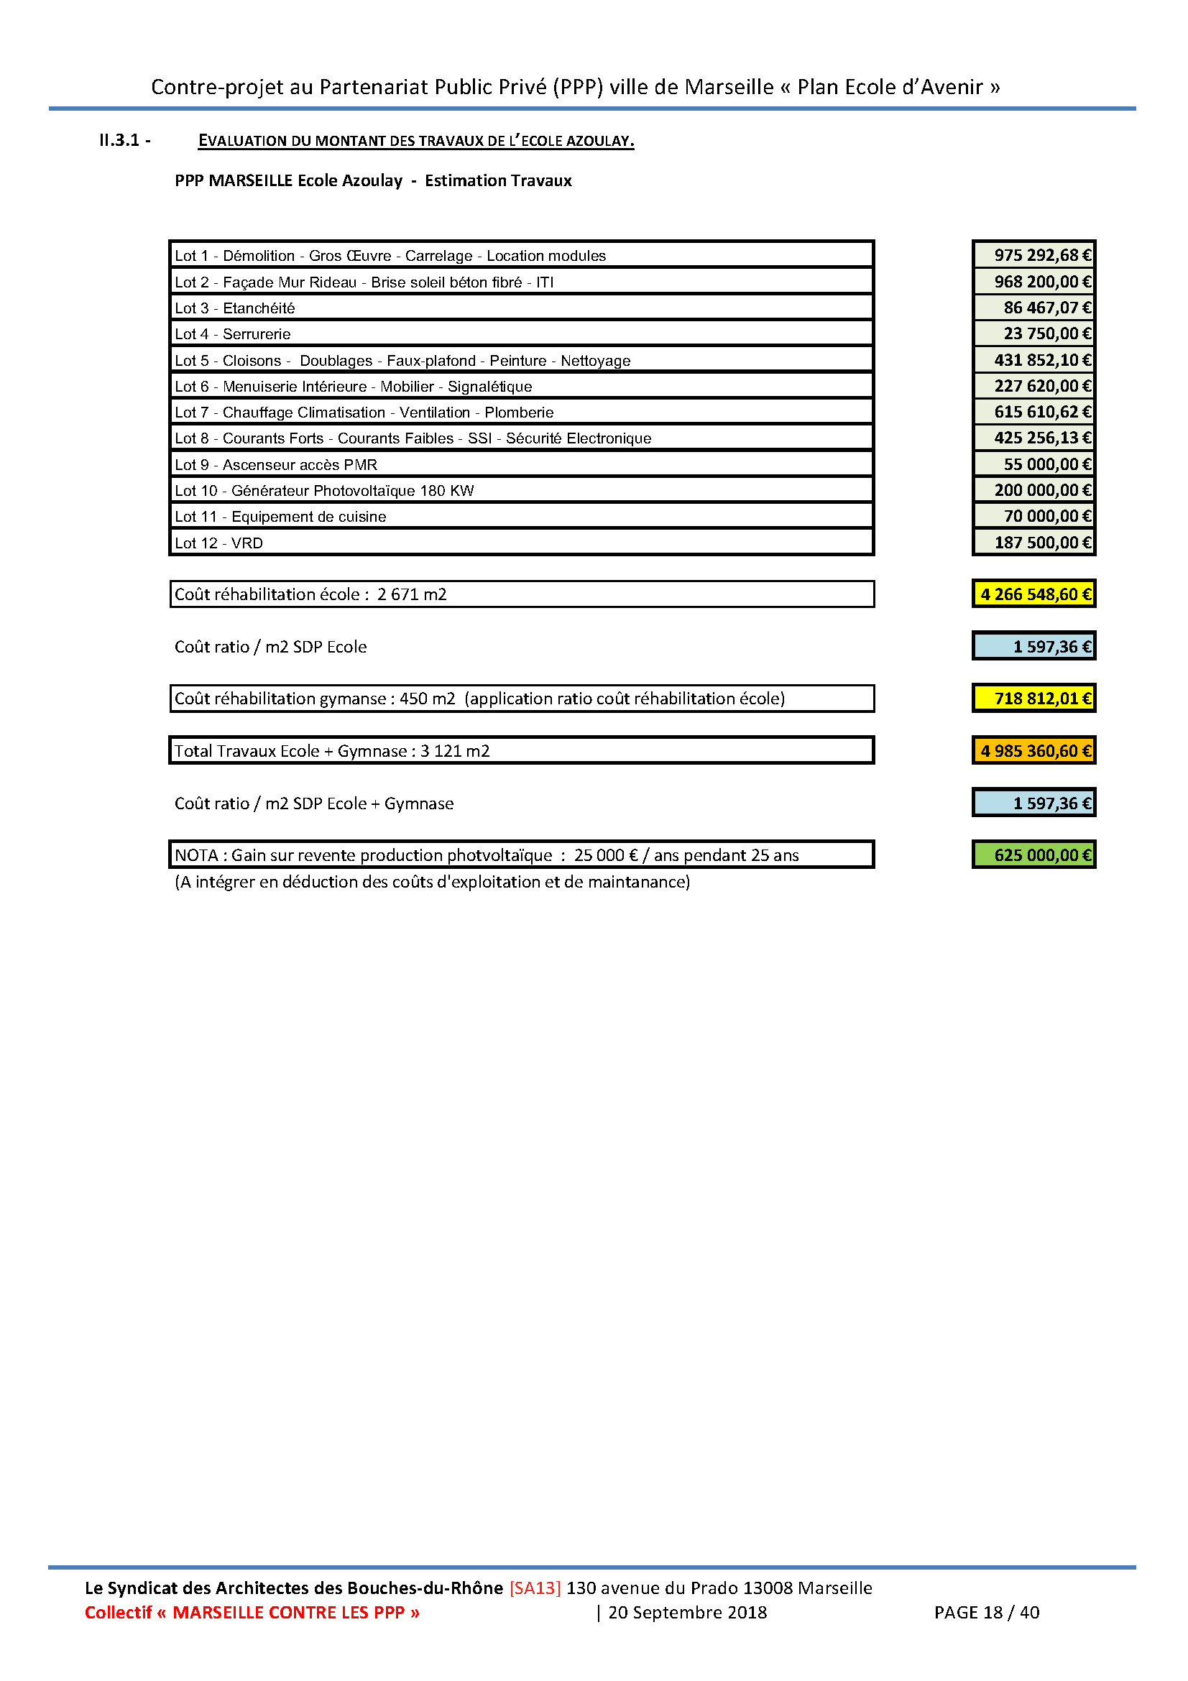
Notes:
© Copyright Showeet.com – Creative & Free PowerPoint Templates

Slide 21
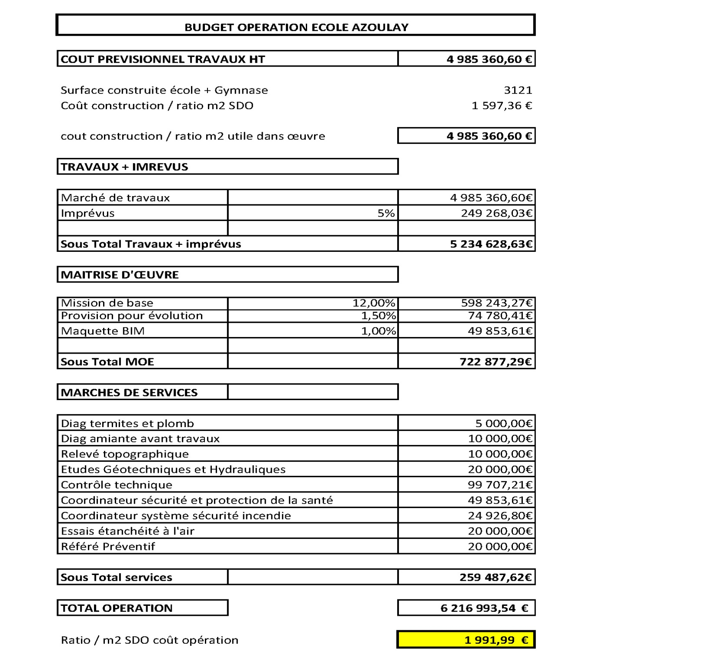
Notes:
© Copyright Showeet.com – Creative & Free PowerPoint Templates

Slide 22
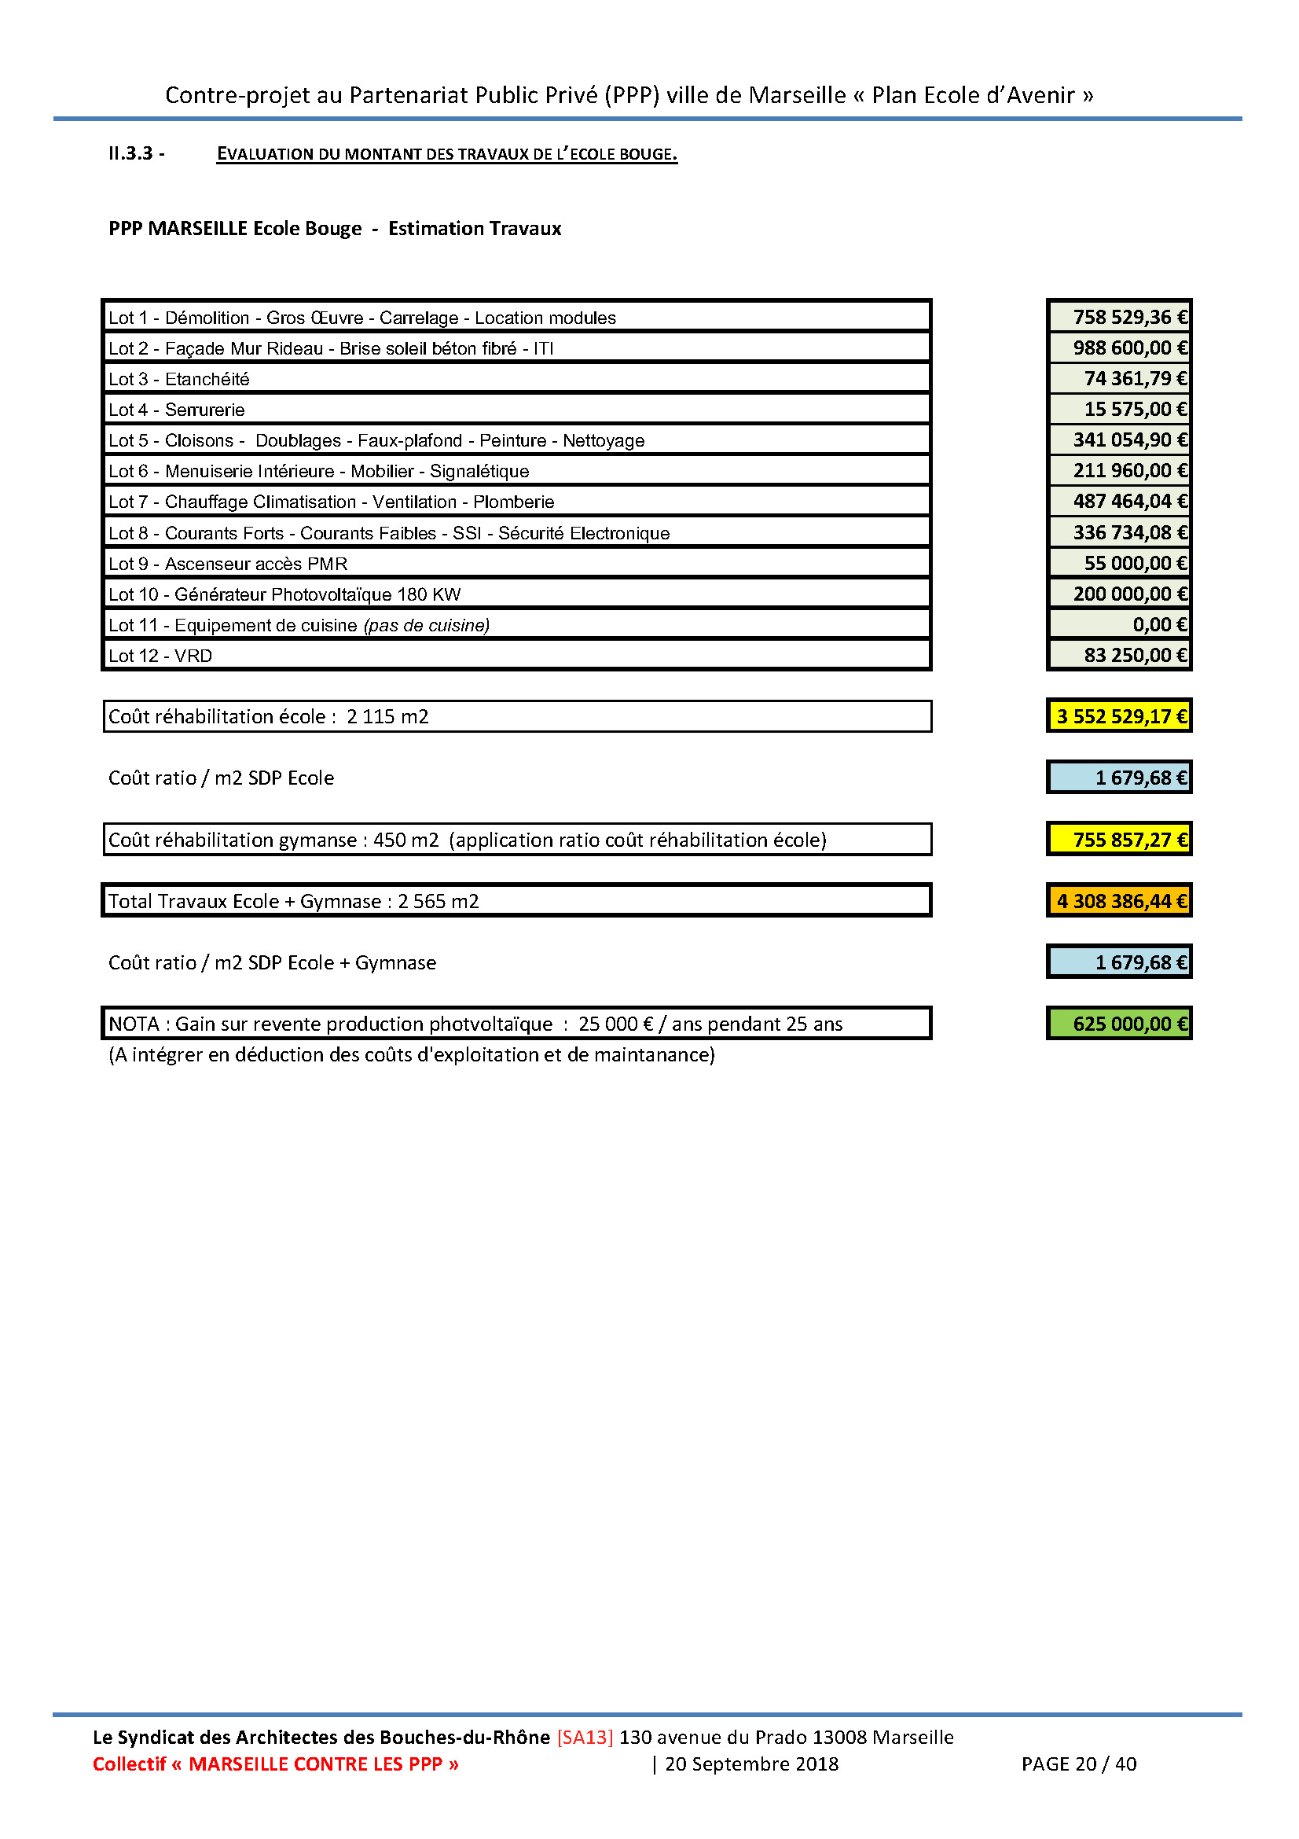
Notes:
© Copyright Showeet.com – Creative & Free PowerPoint Templates

Slide 23

Notes:
© Copyright Showeet.com – Creative & Free PowerPoint Templates

Slide 24
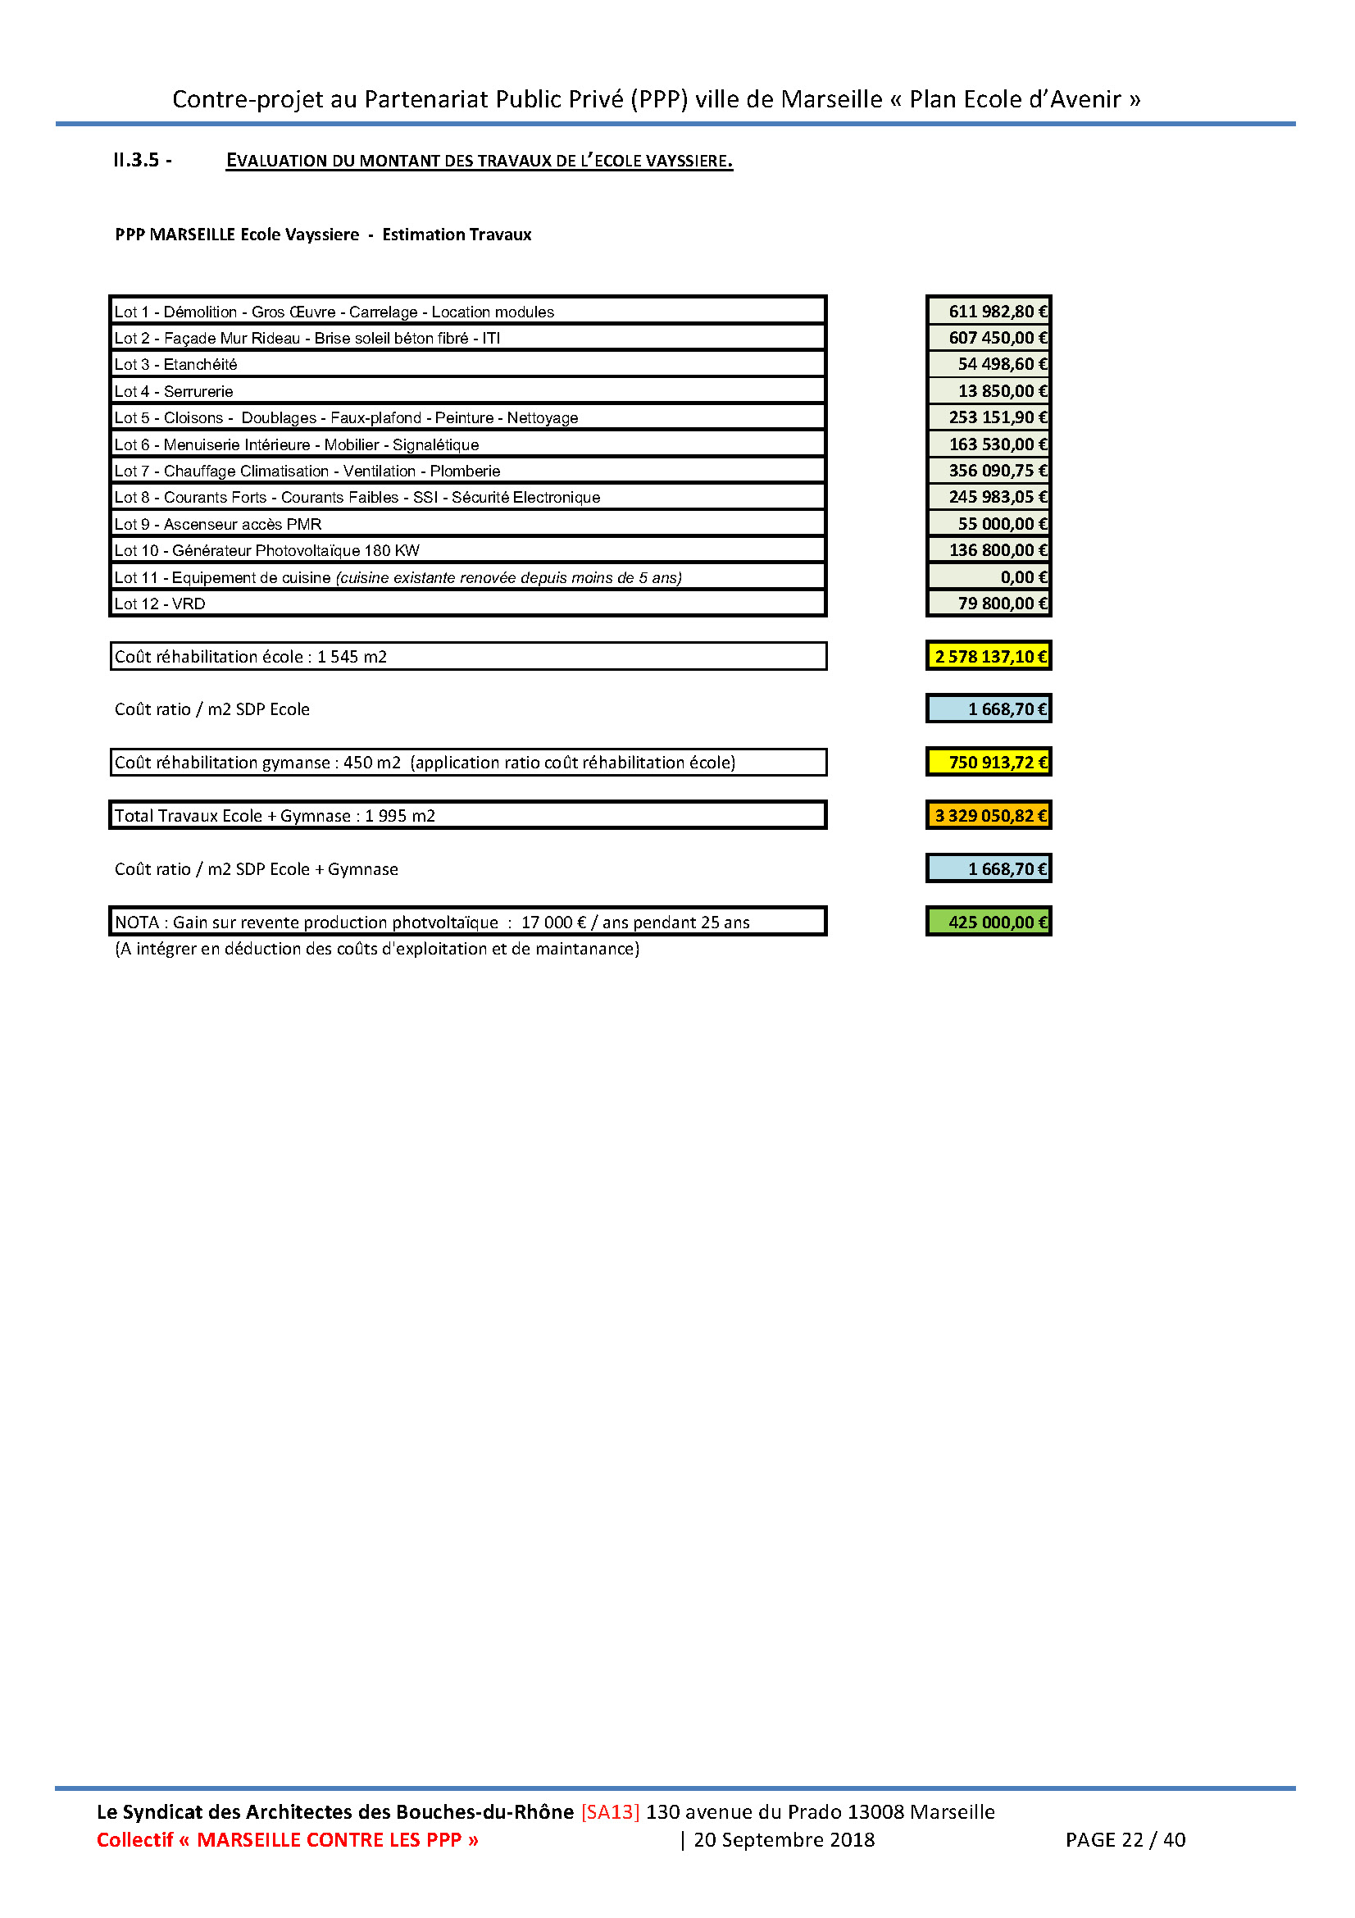
Notes:
© Copyright Showeet.com – Creative & Free PowerPoint Templates

Slide 25
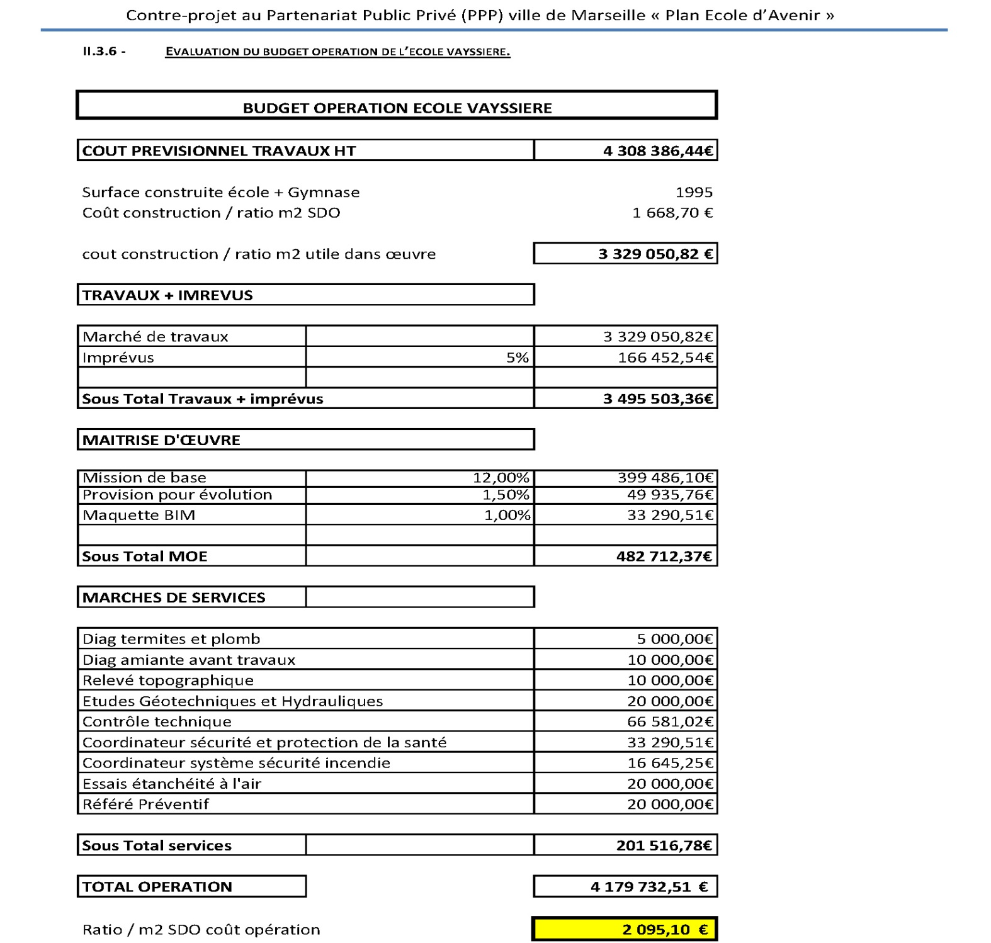
Notes:
© Copyright Showeet.com – Creative & Free PowerPoint Templates

Slide 26
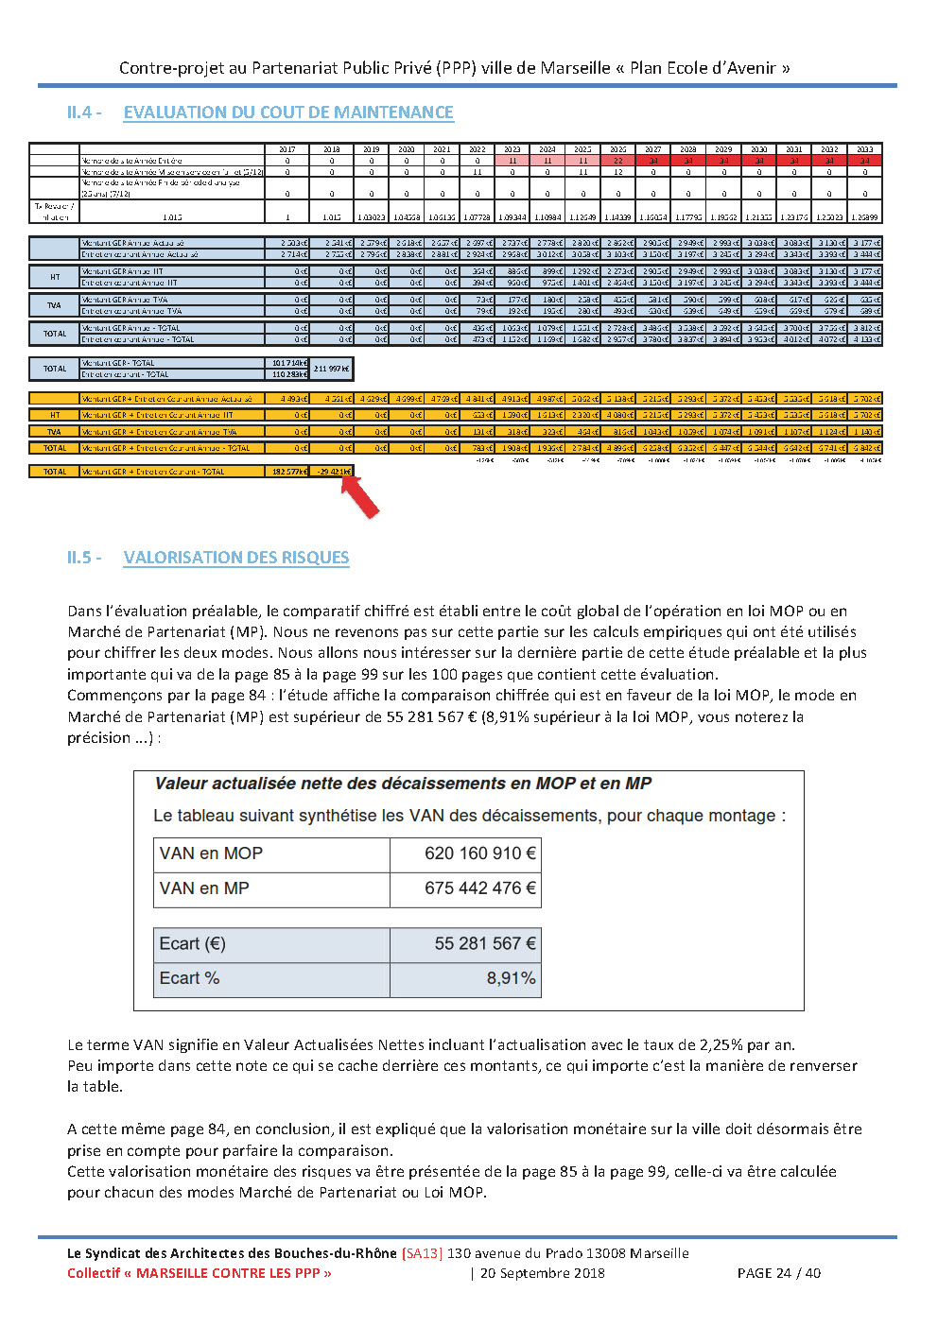
GER + EC : 182 577 000 €
Notes:
© Copyright Showeet.com – Creative & Free PowerPoint Templates

Slide 27
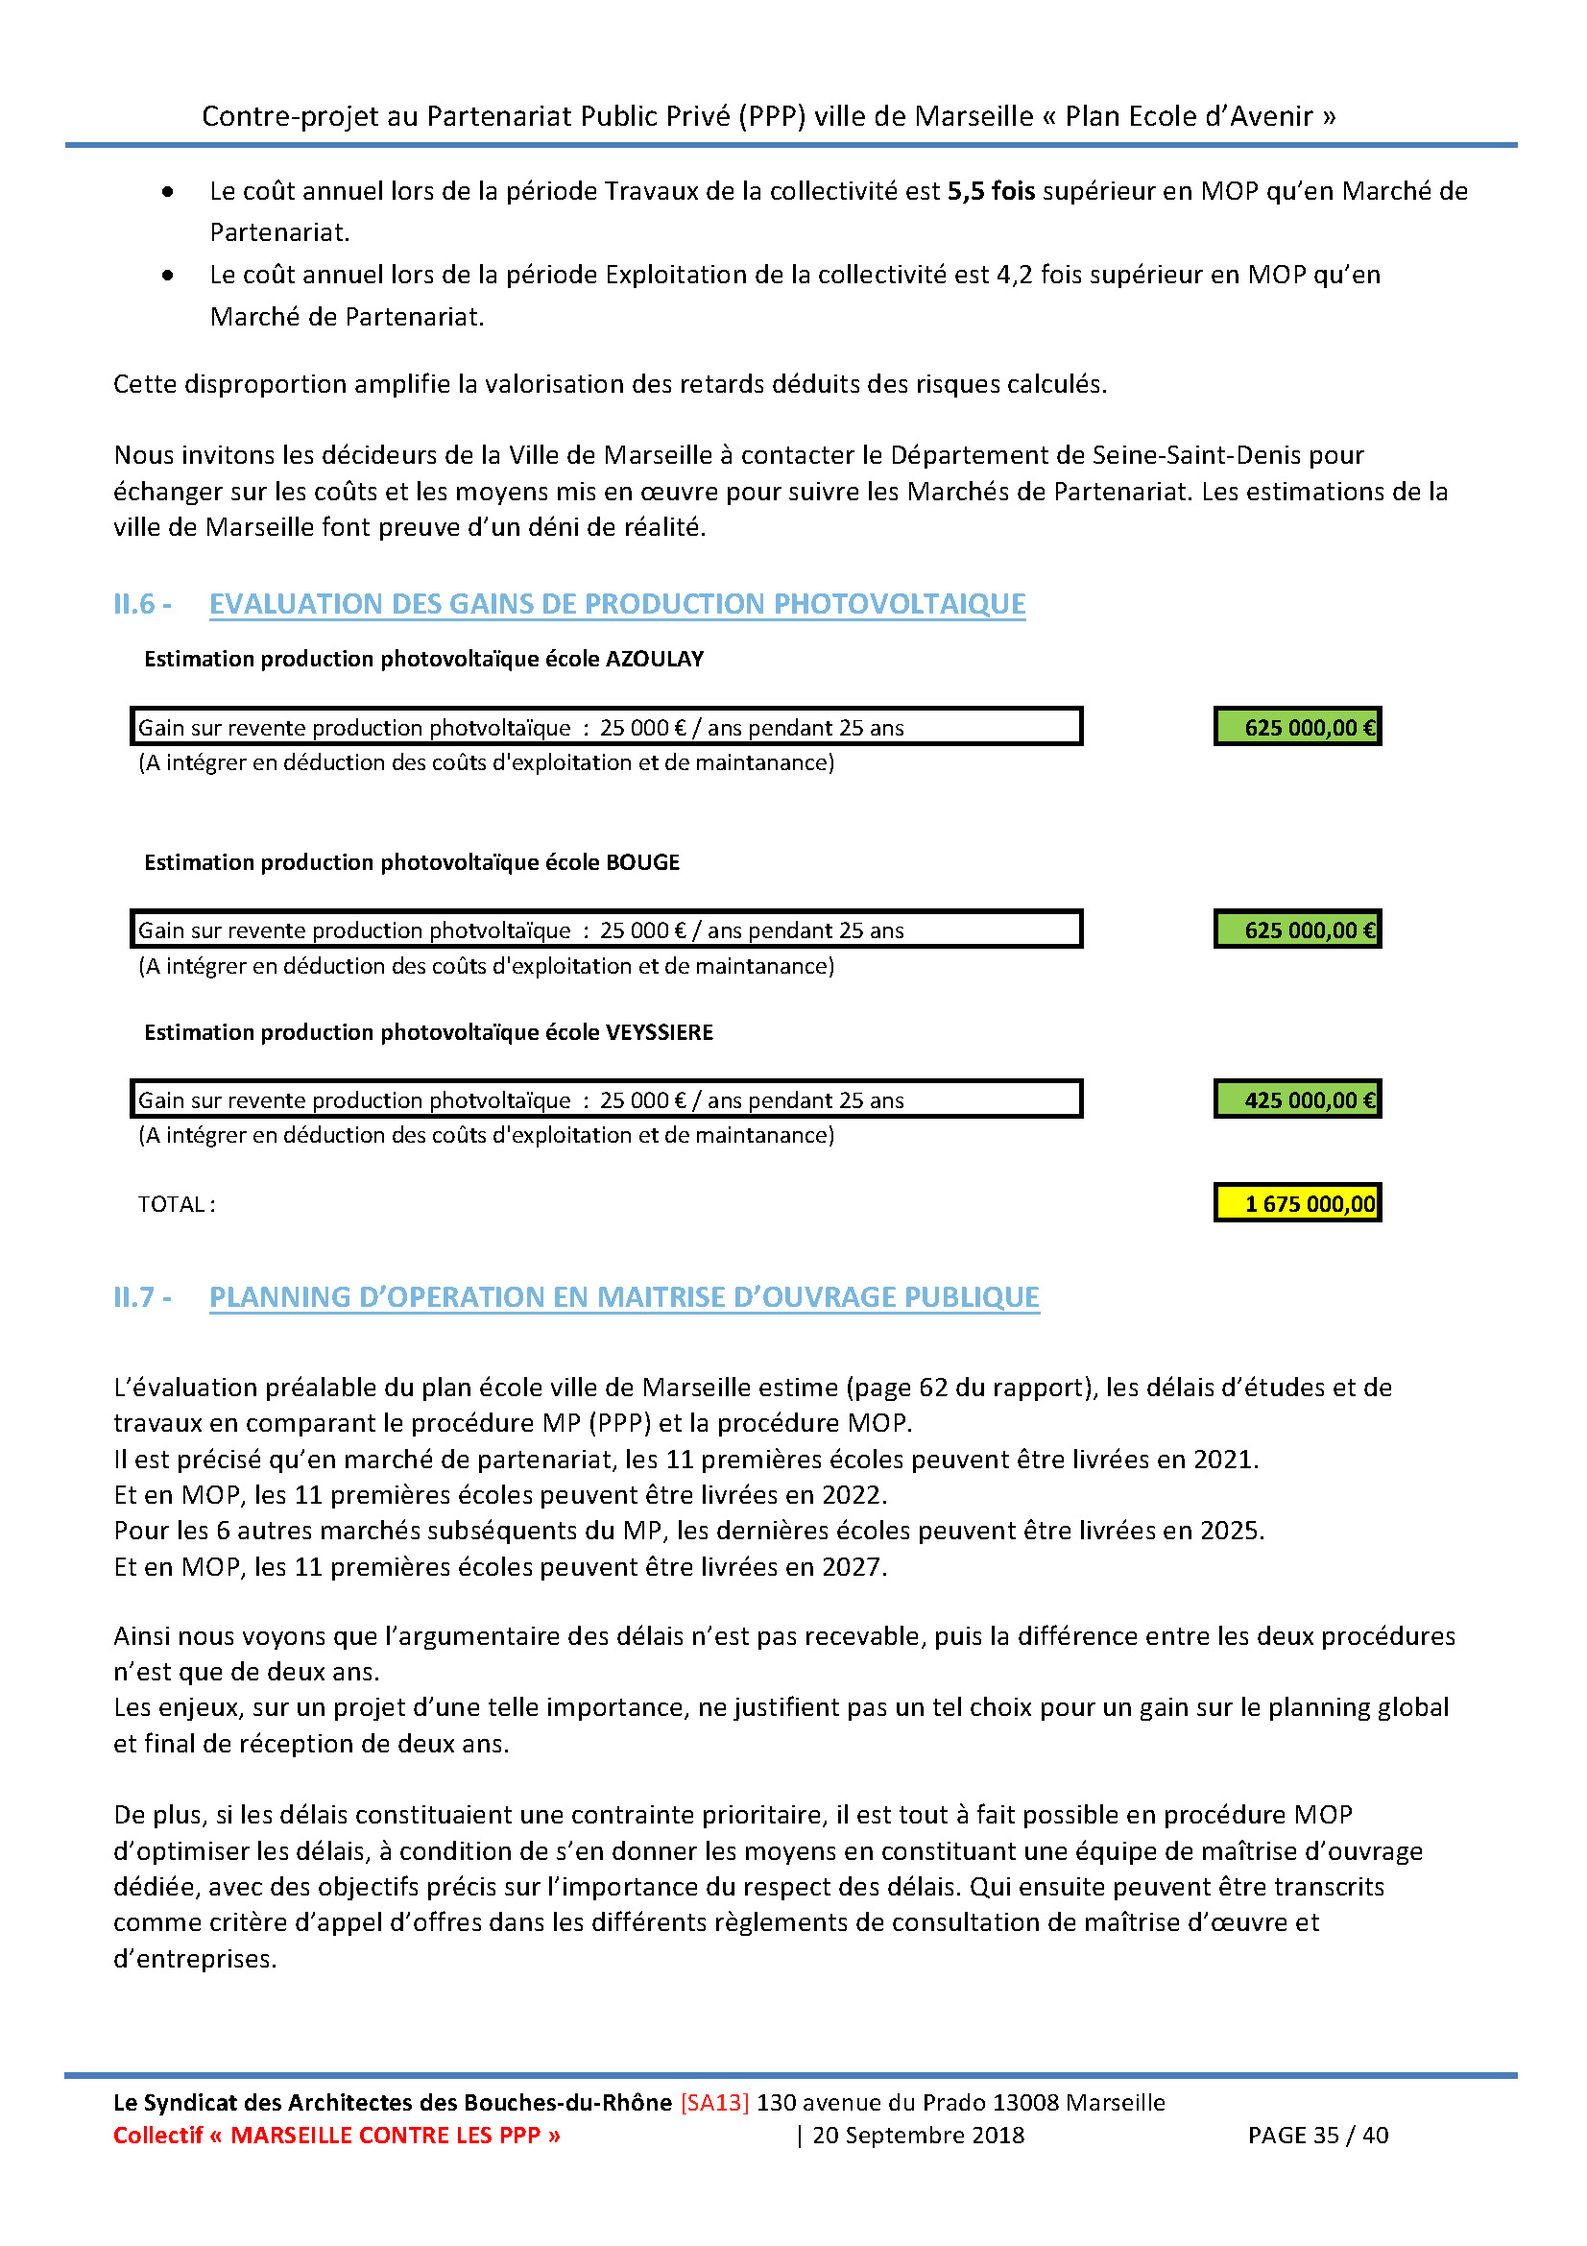

Notes:
© Copyright Showeet.com – Creative & Free PowerPoint Templates

Slide 28
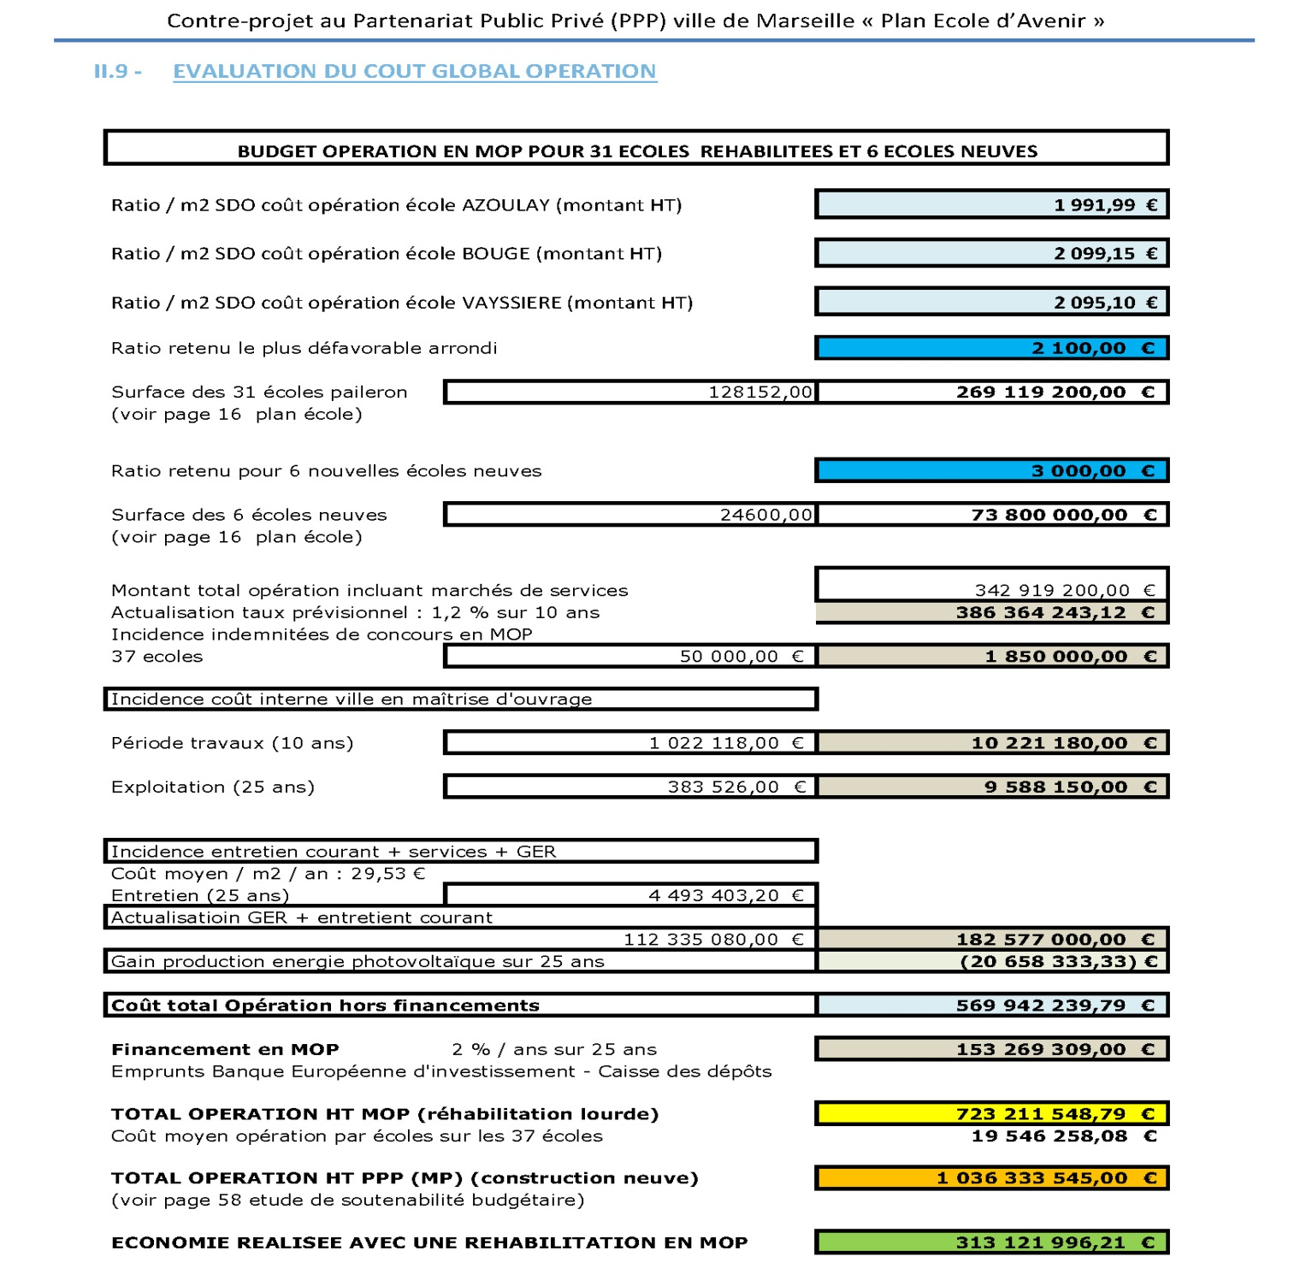
Notes:
© Copyright Showeet.com – Creative & Free PowerPoint Templates

Slide 29

Notes:
© Copyright Showeet.com – Creative & Free PowerPoint Templates

Slide 30
Notes:
© Copyright Showeet.com – Creative & Free PowerPoint Templates

Slide 31
Notes:
© Copyright Showeet.com – Creative & Free PowerPoint Templates

Slide 32
Notes:
© Copyright Showeet.com – Creative & Free PowerPoint Templates

Slide 33
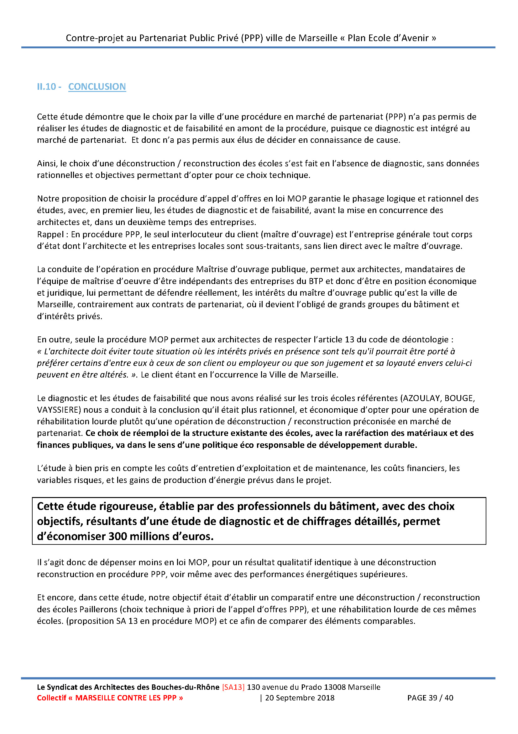
Notes:
© Copyright Showeet.com – Creative & Free PowerPoint Templates

Slide 34
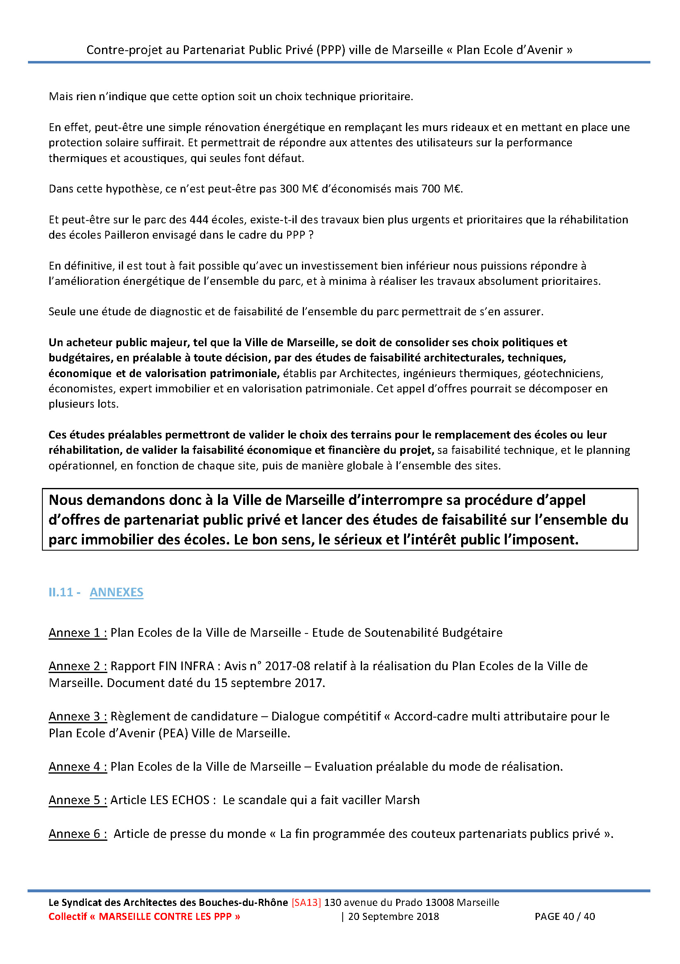
Notes:
© Copyright Showeet.com – Creative & Free PowerPoint Templates

Slide 35
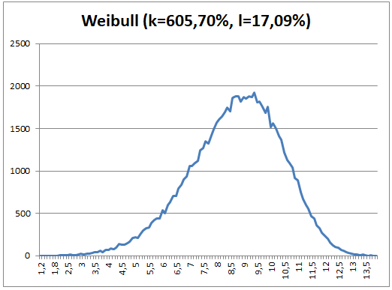
Valorisation des risques
Statisticien quand tu me tiens …
Notes:
© Copyright Showeet.com – Creative & Free PowerPoint Templates

Slide 36
Valorisation des risques
La valorisation des risques : intégrer le coût engendré par des risques qui pourraient se produire sur la vie du contrat :
  En phase d’études et de travaux de construction
  En phase d’exploitation (entretien courant, quotidien)
  En phase de maintenance (gros travaux)
Après l’évaluation des risques, le Marché de Partenariat devient plus avantageux que le Loi MOP
→ Importance de comprendre comment l’évaluation est faite
Notes:
© Copyright Showeet.com – Creative & Free PowerPoint Templates

Slide 37
Valorisation des risques
Document utilisé : Fichier Excel fourni par le ministère des finances au travers de FIN INFRA.
Fichier Excel qui a été créé en 2008 par la société Marsh
Chaque risque est modélisé par des loi de probabilité pour déterminé un retard en délai et une hausse de coût
Aucune évolution sur les modélisations mathématiques depuis 2012
Notes:
© Copyright Showeet.com – Creative & Free PowerPoint Templates

Slide 38
Valorisation des risques
Des risques identifiés
Phase | Risque | Exemple
Conception, réalisation | Etude | Risques liés au terrain/site : géologique, archélologique, météorologique
 | Modification | Modification de l'objet du projet : dimensionnement …
 | Maintien d'activité | Construction en site occupé avec maintien d'activité
 | Défaillance | Défaillance technique d'un constructeur, d'un financeur,
Exploitation | Interface | Risques de non qualité, de surcoût ou de non performance dus aux interfaces entre co-contractants
 | Evolutions | Demande d'évolution de l'objet
 | Performances | Défaut du partenaire ou de ses sous-traitants, incapacité à atteindre les performances visées, Grèves, ...
Maintenance | Interface | Risques de non qualité, de surcoût ou de non performance dus aux interfaces entre co-contractants
 | Performances | Défaut du partenaire ou de ses sous-traitants, Incapacité à atteindre les performances visées, Grèves, ...
Notes:
© Copyright Showeet.com – Creative & Free PowerPoint Templates

Slide 39
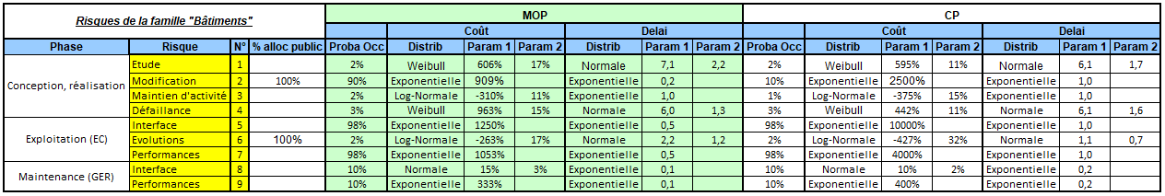
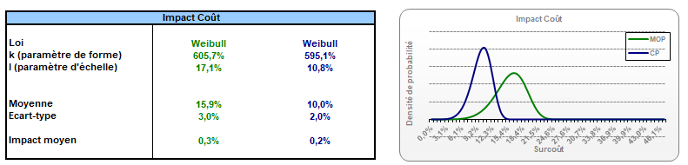
Valorisation des risques
Des lois de probabilité
Notes:
© Copyright Showeet.com – Creative & Free PowerPoint Templates

Slide 40
Valorisation des risques
Les mêmes lois de probabilité pour les mêmes risques, peu importe la nature des travaux et bâtiments
Bâtiment multifonctionnel :
palais des congrès,….
Bureaux
Casernes
Centre d’archives
Equipements de process :
Cuisine, blanchisserie,…
Equipements sportifs
Equipements culturels :
théâtre, concerts, musées,…
Etablissements médico-sociaux :
crèches, EHPAD, …
Etablissement scolaire
Etablissement universitaire Hébergement
Hôpitaux
Laboratoire – Centre de recherche Palais de justice – Tribunal
Prisons
Notes:
© Copyright Showeet.com – Creative & Free PowerPoint Templates

Slide 41
Valorisation des risques
Origine floue du calibrage des lois de probabilité
    En 2008 : base « sinistres » de la société Marsh + Exploitation des données issues d’un web survey comportant un questionnaire conçu spécialement à l’attention d’une soixantaine de contributeurs spécialisés répartis à travers le monde. (SIC!) ➔ donc des situations antérieurers à 2008 datant des années 2000 au moins pour établir des coûts sur la phase d’exploitation d’un bâtiment
    Méthode non reconnue par la norme du coût global des bâtiments
Notes:
© Copyright Showeet.com – Creative & Free PowerPoint Templates

Slide 42
Valorisation des risques
Avertissement de FIN INFRA sur l’usage du document
  Ce document est un modèle pour évaluer, l’assistance financière (Finance Consult pour notre cas) doit être utilisée pleinement pour réaliser la réelle étude
  Les risques pris en compte et les lois et paramètres qui leur sont associés sont proposés par défaut. Si l’utilisateur estime que le projet envisagé renvoie à des lois et à des paramètres différents, au vu de son expérience, il est alors invité à se rapprocher de la Mission d’Appui aux PPP (Fin INFRA) pour apprécier l’opportunité de leur prise en compte.
Notes:
© Copyright Showeet.com – Creative & Free PowerPoint Templates

Slide 43
Valorisation des risques
  la plupart des risques sont non pertinents dans le cadre d’une reconstruction d’école : exemple le risque d’un défaut du programme (nombre de classes, surface minimum à respecter … est quasi nul)
  La construction d’une école est l’acte de construire le plus simple pour une collectivité
  Le risque d’interfaces entre différentes sociétés lors de travaux est quasi nul en phase d’exploitation du fait des temps de période de vacances scolaires, facilitant aisément l’organisation du travail
Notes:
© Copyright Showeet.com – Creative & Free PowerPoint Templates

Slide 44
Valorisation des risques
Ce qu’a fait notre ville :
  Le paramétrage est resté par défaut, aucune action corrective.
  Paramétrage par défaut amplifié par un déséquilibre entre les coûts associés à la main d’œuvre publique selon la loi MOP ou le Marché de Partenariat
  Le mode de réalisation en loi MOP passe de 620 millions à 733 millions le rendant défavorable !!!
Notes:
© Copyright Showeet.com – Creative & Free PowerPoint Templates

Slide 45
Valorisation des risques
La loi MOP grimpe donc à 733 millions !!
Une évaluation des risques qui fait bondir de +18% le cout de la loi MOP alors que celui du marché de partenariat augmente seulement de +2,4%
La loi MOP devient donc défavorable
Notes:
© Copyright Showeet.com – Creative & Free PowerPoint Templates

Slide 46

Points supplémentaires
Au cas où … et après c’est fini …
Notes:
© Copyright Showeet.com – Creative & Free PowerPoint Templates

Slide 47
Quelques points avant les Questions Réponses
Un PPP de cette ampleur pour des écoles est du jamais vu en France voir en Europe.
Valorisation du foncier est encore floue
La fin des PPP au Royaume-Uni (un seul en 2017)
La Banque Europeenne d’Investissement favorise un questionnaire à questions fermées pour évaluer la pertinence d’un PPP
Opacité de la procédure : désormais nous aurons des informations que lors du dépôt de permis de construire (secret des affaires)
Notes:
© Copyright Showeet.com – Creative & Free PowerPoint Templates

Slide 48
Questions / Réponses
Echange cordial et constructif
Notes:
© Copyright Showeet.com – Creative & Free PowerPoint Templates

